Slide 1
RISC-V-Extension-for-1bit
王梦娜 曾子瑄
2024.04.27

Slide 2
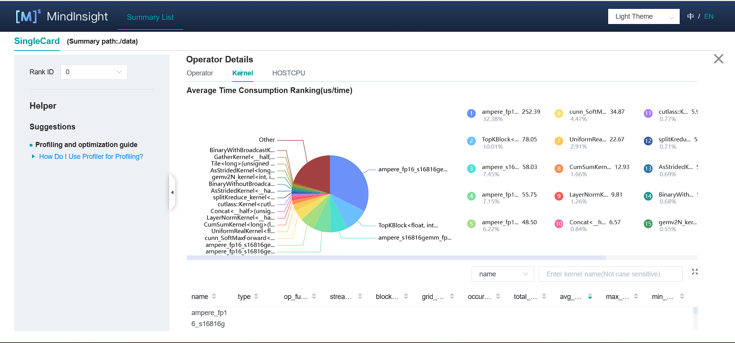
Quantization Boost LLM Inference
Some LLM Inference Experiment Profile
Falcon-rw-1b
Inference Profile
on MindSpore

Slide 3
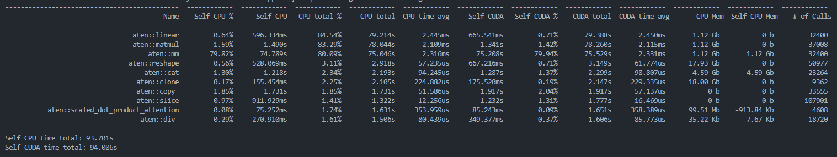
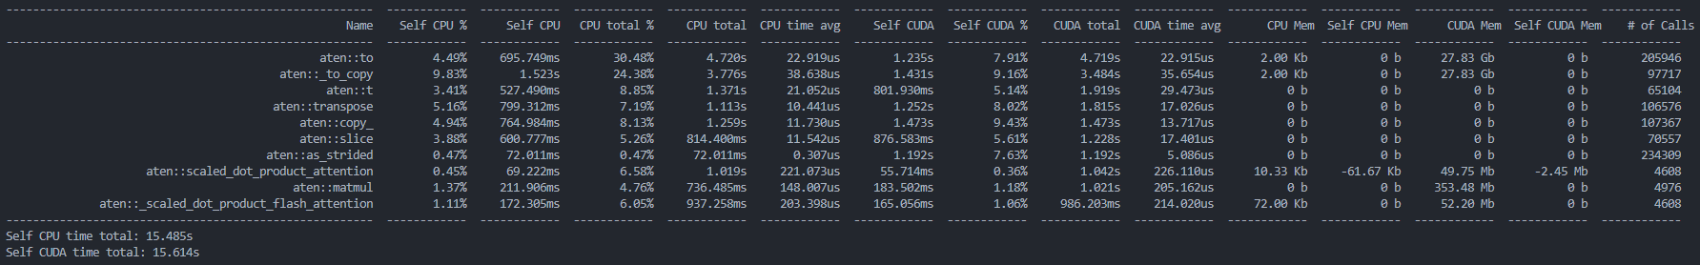
Quantization Boost LLM Inference
Some LLM Inference Experiment Profile
Llama3-8B Inference Profile on Torch
BF16
INT4
INT4 quantization model is 6 times faster!

Slide 4
Quantization Boost LLM Inference
Some LLM Inference Experiment Profile
 |  | falcon-rw-1b |  | llama3-8B |  | CodeQwen1.5-7B-Chat
 |  | BF16 | INT4 | BF16 | INT4 | BF16 | INT4
Inference time(s) | short | 17.943 | 5.96 | 72.829 | 11.457 | 70.269 | 10.068
 | long | 52.327 | 15.272 | 187.867 | 31.099 | 249.889 | 29.308

Slide 5
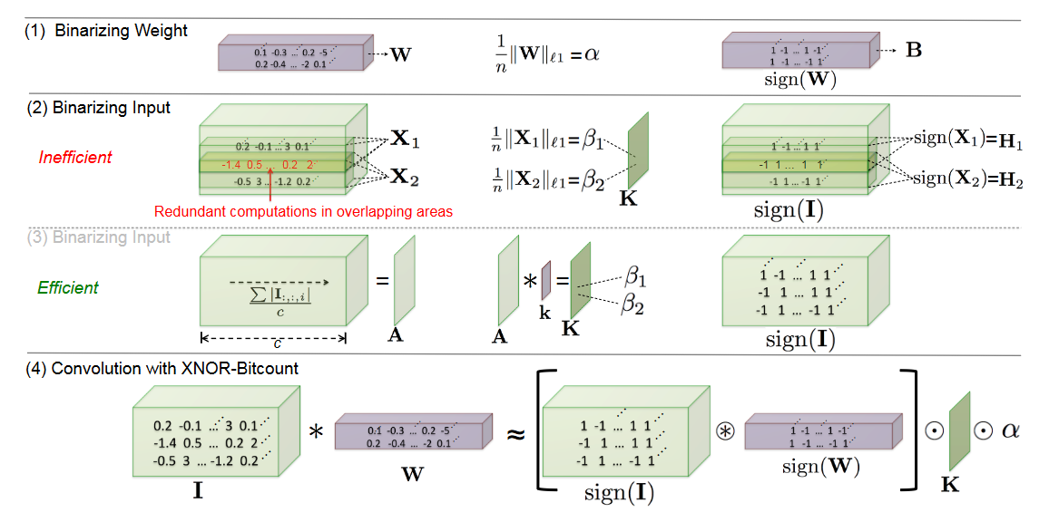
Quantization software algorithm
One-Step Algorithm
XNOR-Net
Conv or Gemm
====➔
XNOR+bitcount
Rastegari M, Ordonez V, Redmon J, et al. Xnor-net: Imagenet classification using binary convolutional neural networks[C]//European conference on computer vision. Cham: Springer International Publishing, 2016: 525-542.

Slide 6
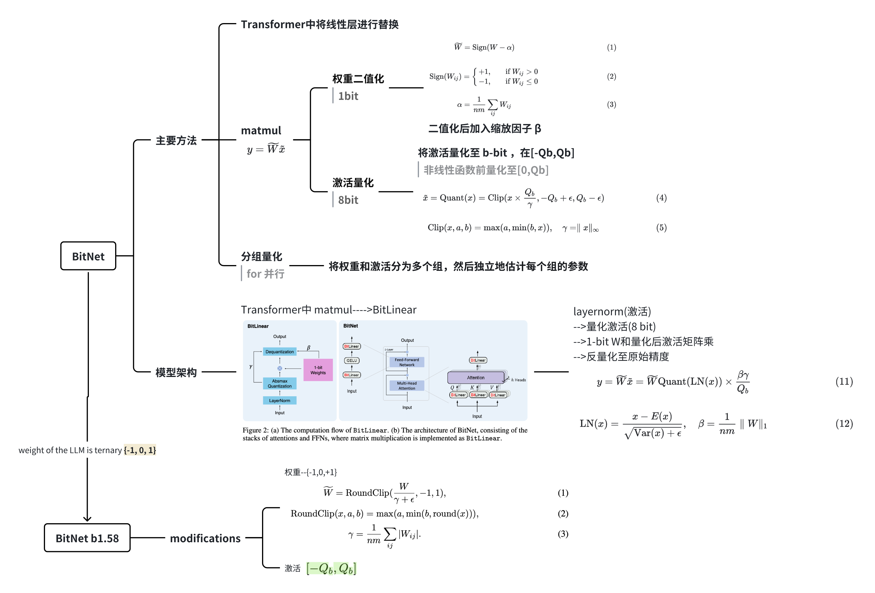
Quantization software algorithm
One-Step Algorithm
BitNet
BitNet1.58
Wang, Hongyu, et al. "Bitnet: Scaling 1-bit transformers for large language models." arXiv preprint arXiv:2310.11453(2023).
Ma, Shuming, et al. "The Era of 1-bit LLMs: All Large Language Models are in 1.58 Bits." arXiv preprint arXiv:2402.17764 (2024).

Slide 7
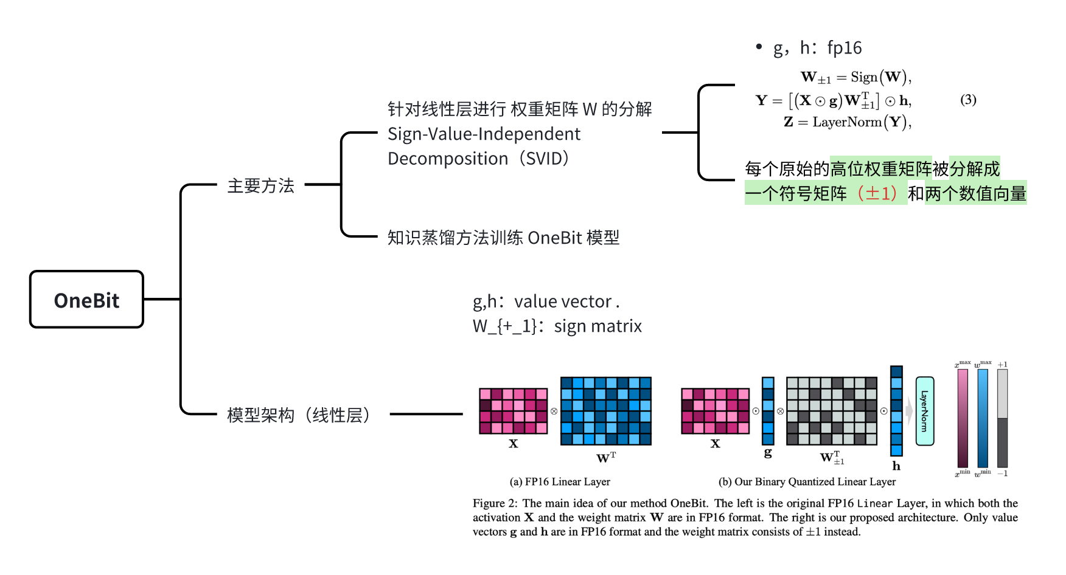
Quantization software algorithm
One-Step Algorithm
OneBit
Xu, Yuzhuang, et al. "OneBit: Towards Extremely Low-bit Large Language Models." arXiv preprint arXiv:2402.11295(2024).

Slide 8
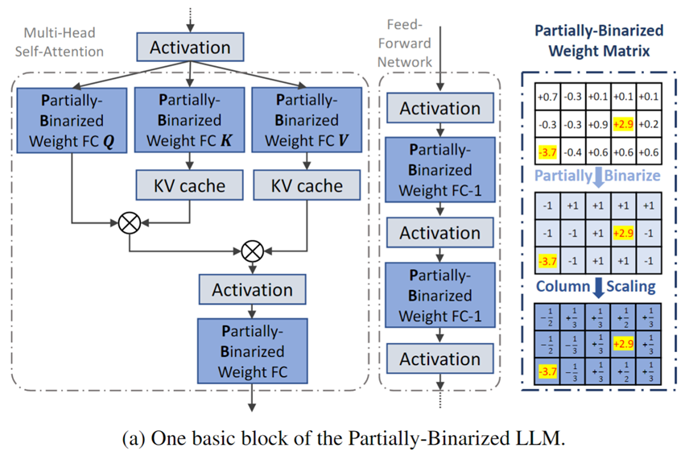
Quantization software algorithm
Two-Step Algorithm
PB-LLM
Shang Y, Yuan Z, Wu Q, et al. Pb-llm: Partially binarized large language models[J]. arXiv preprint arXiv:2310.00034, 2023.

Slide 9
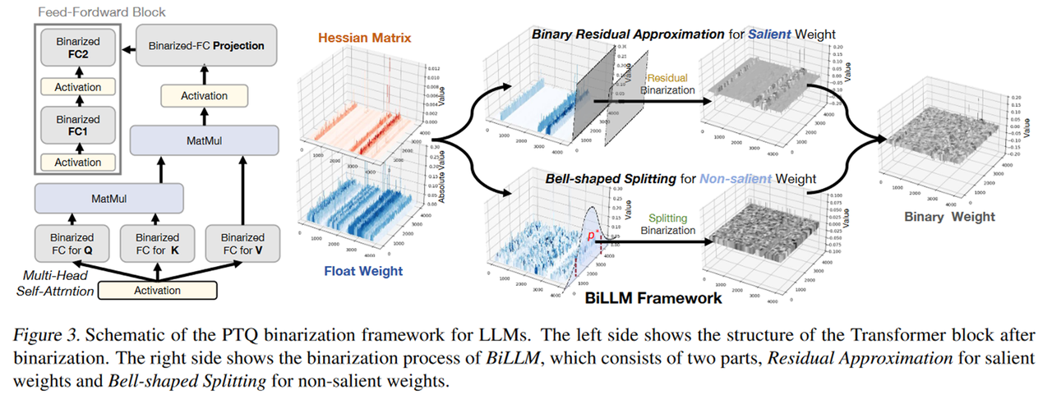
Quantization software algorithm
Two-Step Algorithm
Bi-LLM
Huang W, Liu Y, Qin H, et al. BiLLM: Pushing the Limit of Post-Training Quantization for LLMs[J]. arXiv preprint arXiv:2402.04291, 2024.

Slide 10
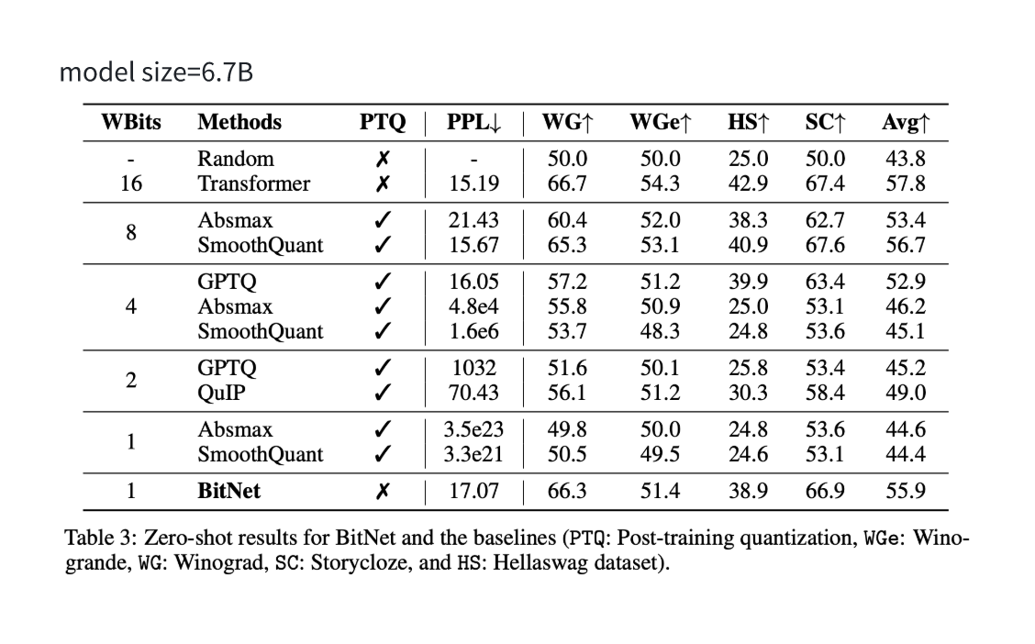
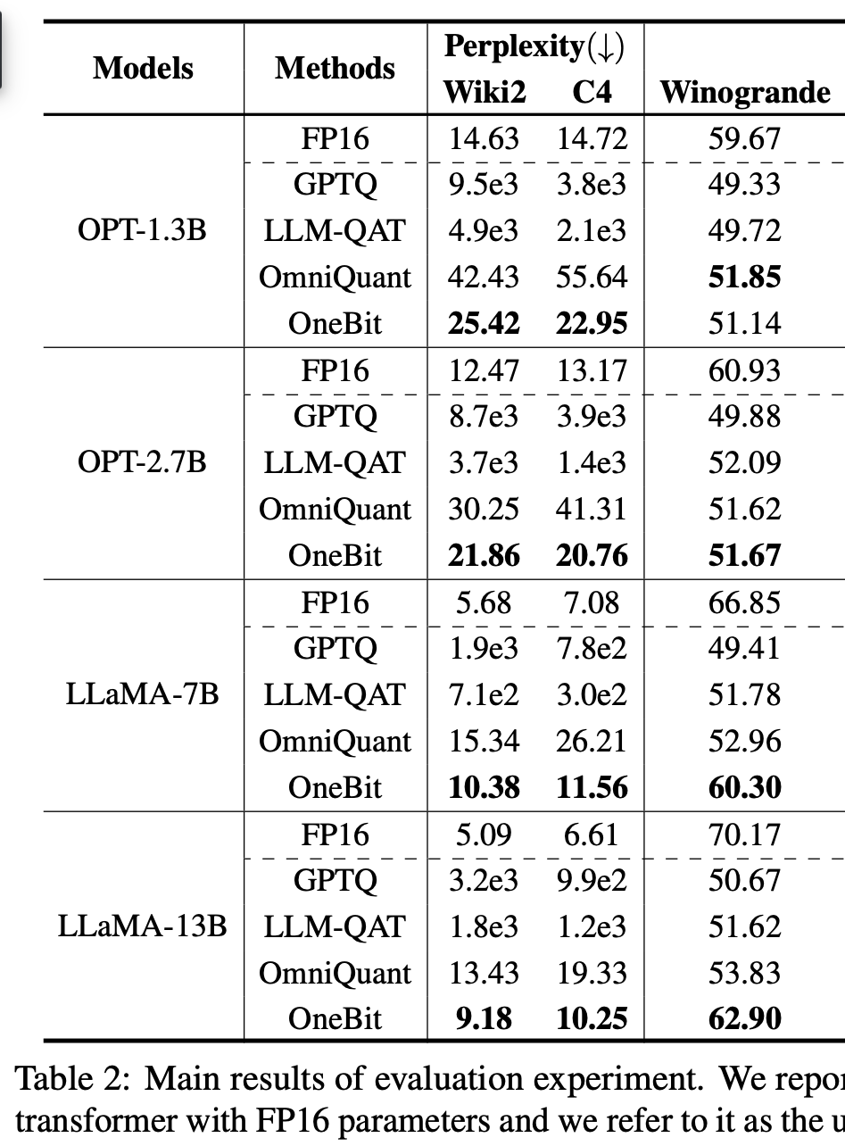
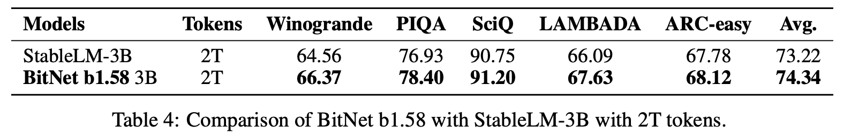
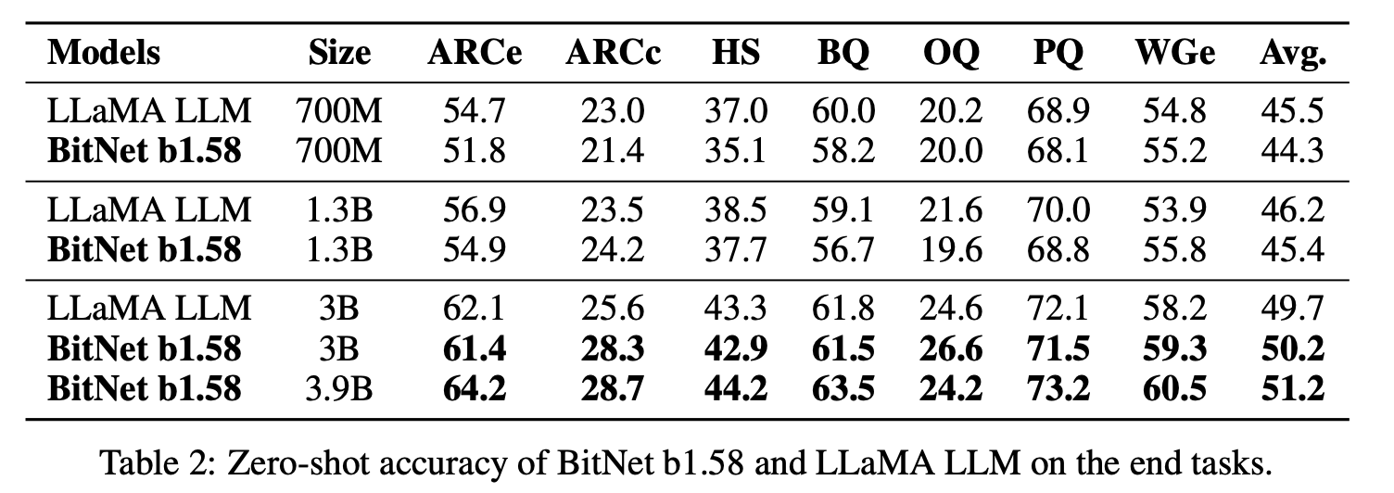
Quantization software algorithm
Results of BitNet
Contract
Results of OneBit
Results of BitNet b1.58

Slide 11
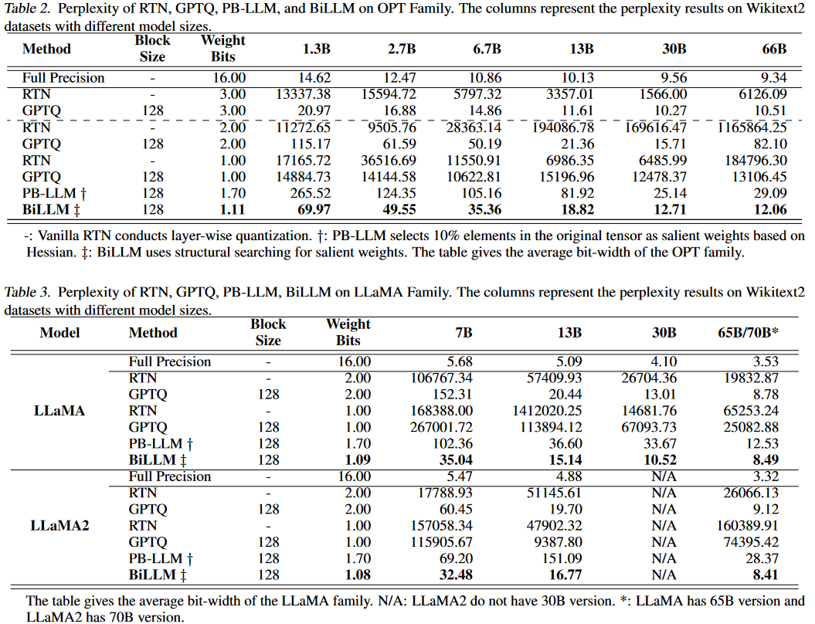
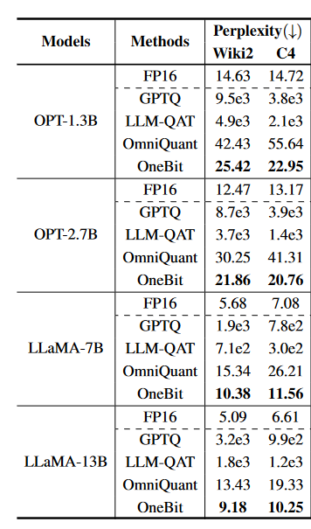
Quantization software algorithm
Contract
a single 80 GB NVIDIA A100
Results of OneBit

Slide 12
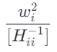
Quantization software algorithm
Contract
相同：Linear
不同：
OneBit 权重W ：符号矩阵(-1,+1)，两个数值向量
BitNet 权重W ：{-1,+1}，缩放因子
BitNet b1.58 权重W ：{-1, 0 ,+1}，缩放因子
激活
OneBit未进行激活的量化，而BitNet进行了激活的量化
One Step Algorithm
主要区别：
两者判断salient weight的标准不同，选择salient weight的粒度不同。
Criteria：PB—幅值 Bi—
粒度： PB—element-wise Bi—column-wise
两者解决方案有些矛盾，从数据表现上看Bi-LLM更好，但仍不如Onebit方法。
Two Step Algorithm

Slide 13
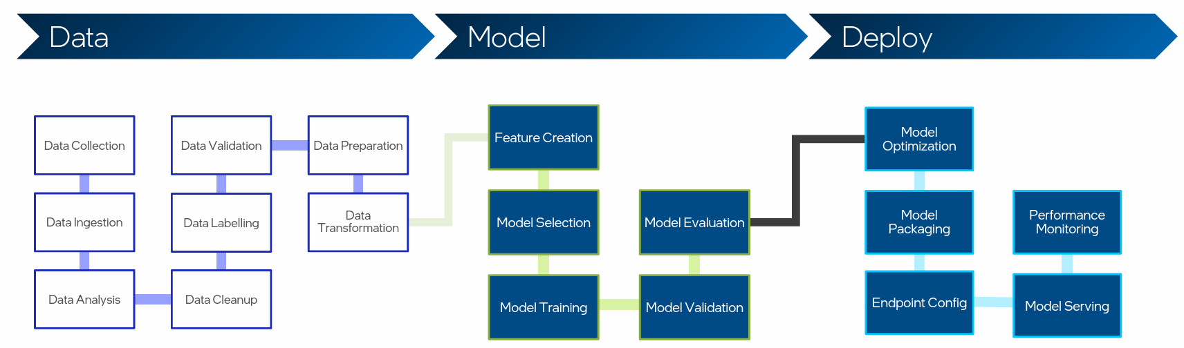
Intel CPU Inference
The End2End Pipeline

Slide 14
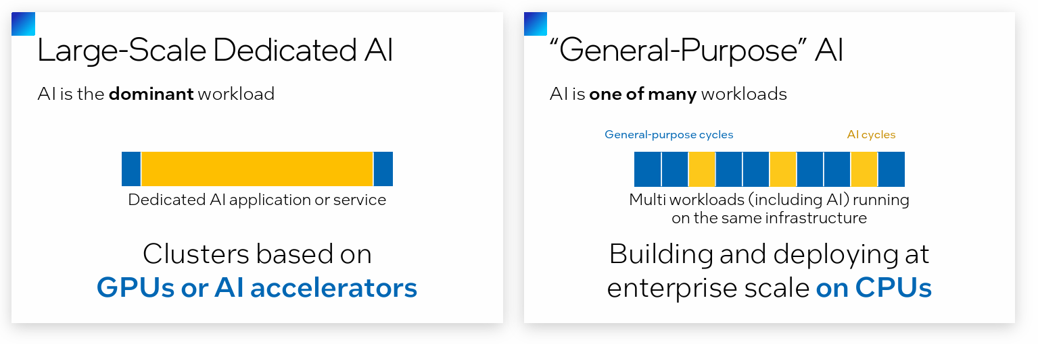
Intel CPU Inference
Flexible workloads
How to?

Slide 15
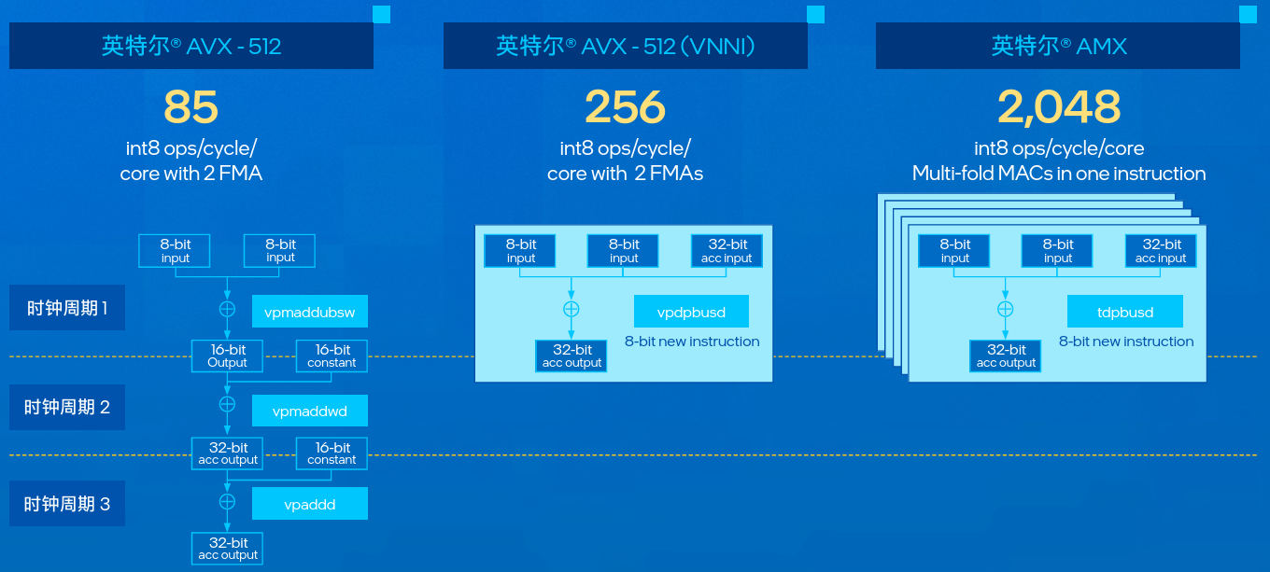
Intel CPU Inference
Intel Vector/Matrix Extensions

Slide 16
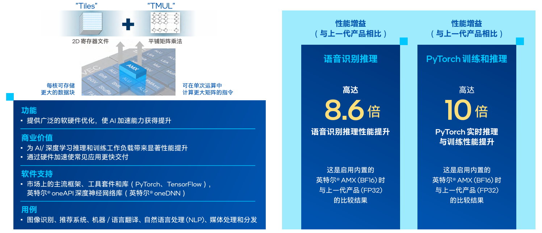
Intel CPU Inference
Intel® AMX
支持BF16（训推）和INT8（推理）

Slide 17
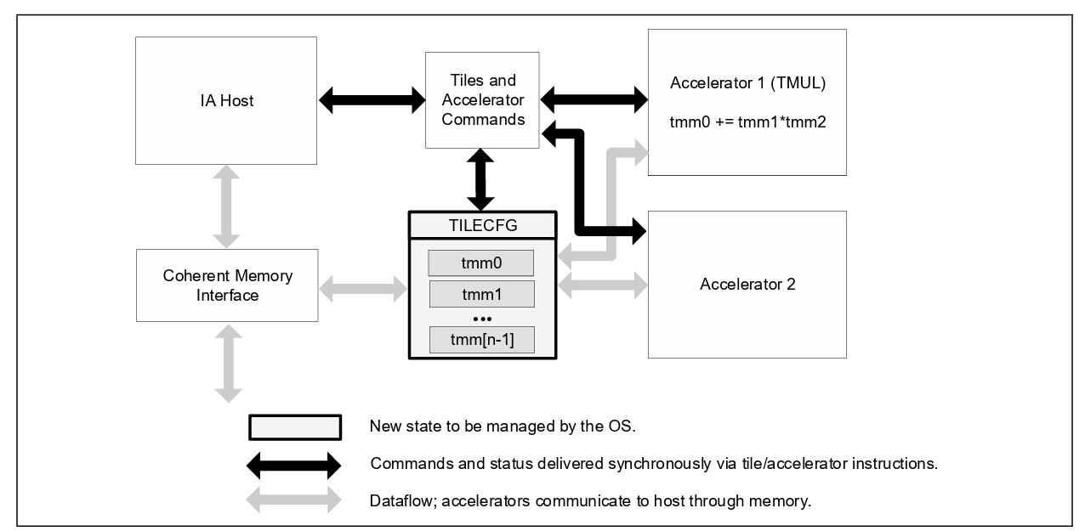
Intel CPU Inference
Intel® AMX
IA host，Intel Architecture Host
AMX是一个可扩展架构，TMUL加速器accelerator1用来加速GEMM
TILECFG是配置空间，存放TMUL计算的M/N/K等信息
TMM[0~n-1]是一组二维矩阵寄存器；每个二维矩阵可以存储16*64大约1KB数据。
TMUL指令一次完成一个GEMM运算C[M][N] += A[M][K] * B[K][N]，TMUL是reg-reg的操作，可以读写TMM寄存器组
AMX指令对system memory操作是符合Intel的memory consistency model。

Slide 18
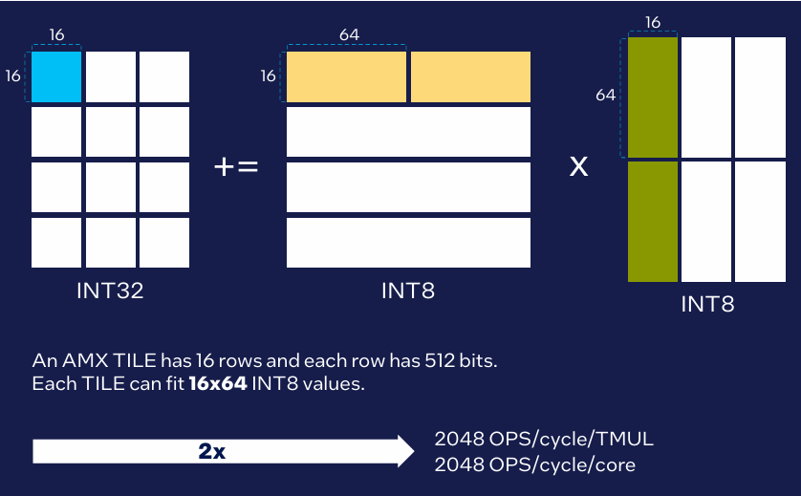
Intel CPU Inference
Intel® AMX
AMX ISA
Instruction | Description
LDTILECFG | Load Tile Configuration
STTILECFG | Store Tile Configuration
TDPBF16PS | Dot Product of BF16 Tiles Accumulated into Packed Single Precision Tile
TDPBSSD/TDPBSUD/TDPBUSD/TDPBUUD | Dot Product of Signed/Unsigned Bytes with Dword Accumulation
TILELOADD/TILELOADDT1 | Load Tile
TILERELEASE | Release Tile
TILESTORED | Store Tile
TILEZERO | Zero Tile

Slide 19
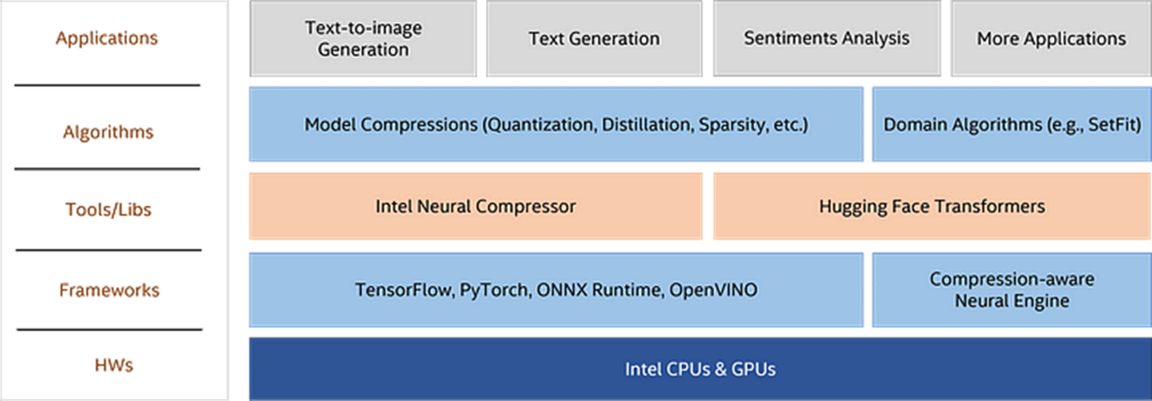
Intel CPU Inference
intel-extension-for-transformers Architecture
拓展Hugging Face transformers APIs和Intel Neural Compressor
先进的软件优化和独特的压缩感知runtime
优化基于transformer的模型包和端到端的workflow
NeuralChat
weight-only量化kernel

Slide 20
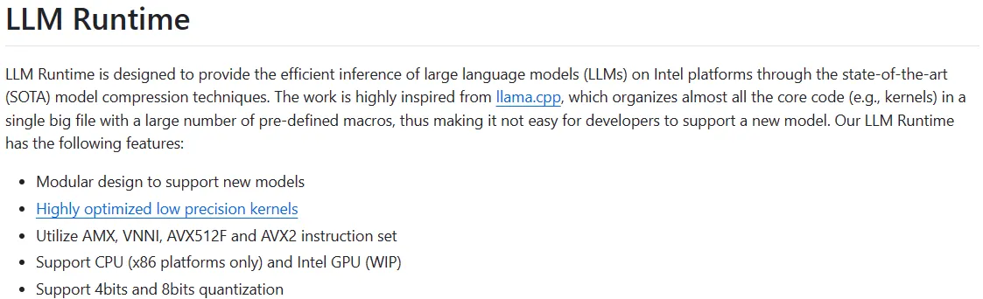
Intel CPU Inference
Llama.cpp启发
使用了AMX, VNNI, AVX512F和AVX2指令集，配合Intel Arch能很好的实现加速计算
支持CPU（只在X86平台上）和Intel GPU（WIP）
支持4bit和8bit量化

Slide 21
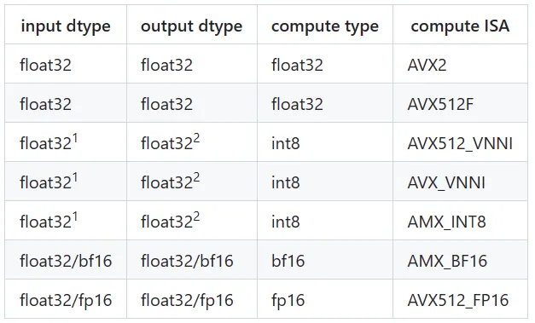
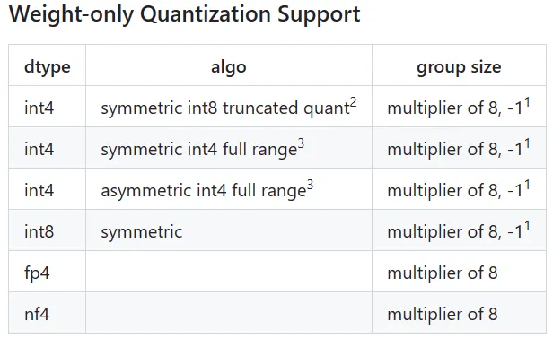
Intel CPU Inference
模块化设计以便支持新模型的开发
对于低精度模型的支持Highly Optimized Low Precision Kernels
fusion kernel主要是fused attention和KV-cache的部署Fused Attention
Support Matrix

Slide 22
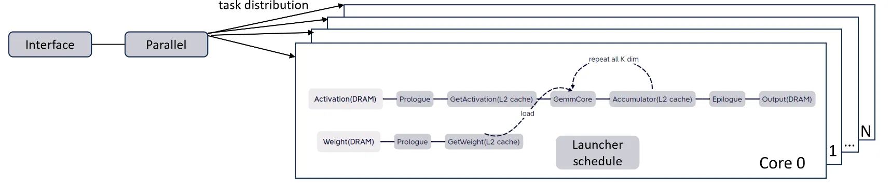
Intel CPU Inference
powered by Intel Neural Compressor
用Intel ISAs在CPU上高度优化的低精度kernel，同LLM Runtime中低精度模型支持，这些kernel都基于x64模板库BESTLA（在intel-extension-for-transformers中是jblas）
jblas框架

Slide 23
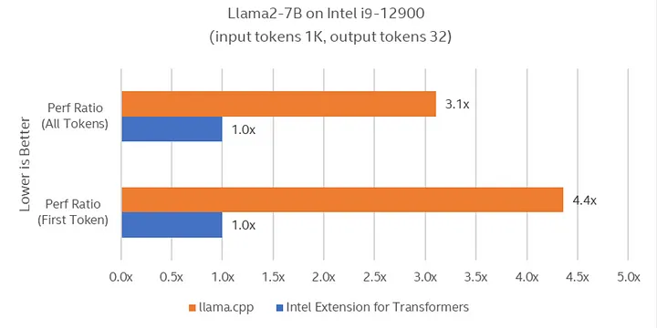
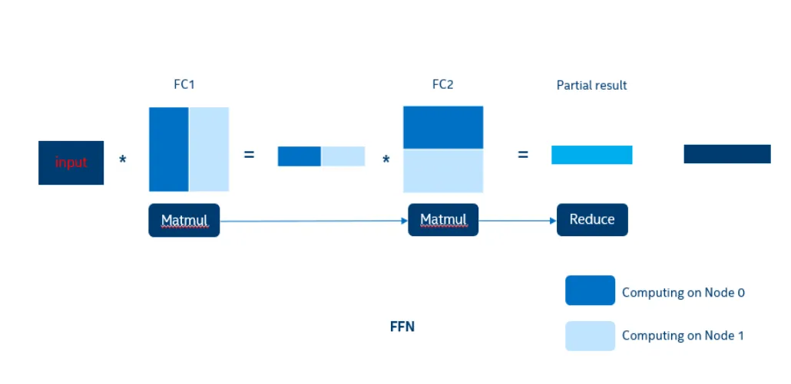
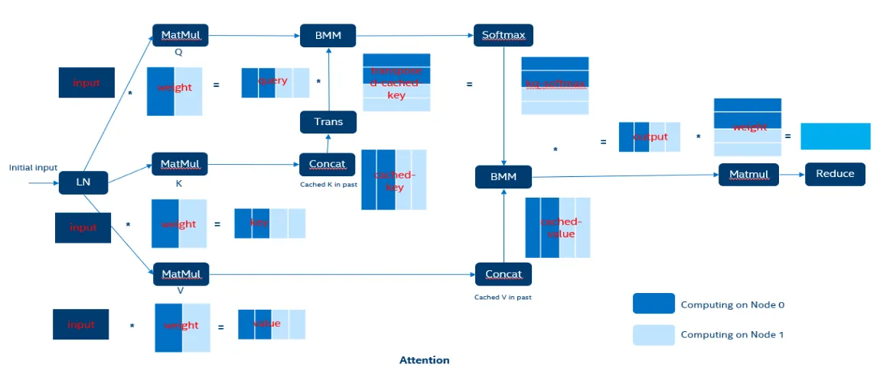
Intel CPU Inference
高度优化的在CPU上用Intel ISAs（AMX, VNNI,AVX512F, AVX_VNNI, AVX2）实现的低精度kernel
在流行大模型上与llama.cpp相比高至40倍的性能加速
在CPU上实现了跨节点/sockets的tensor并行

Slide 24
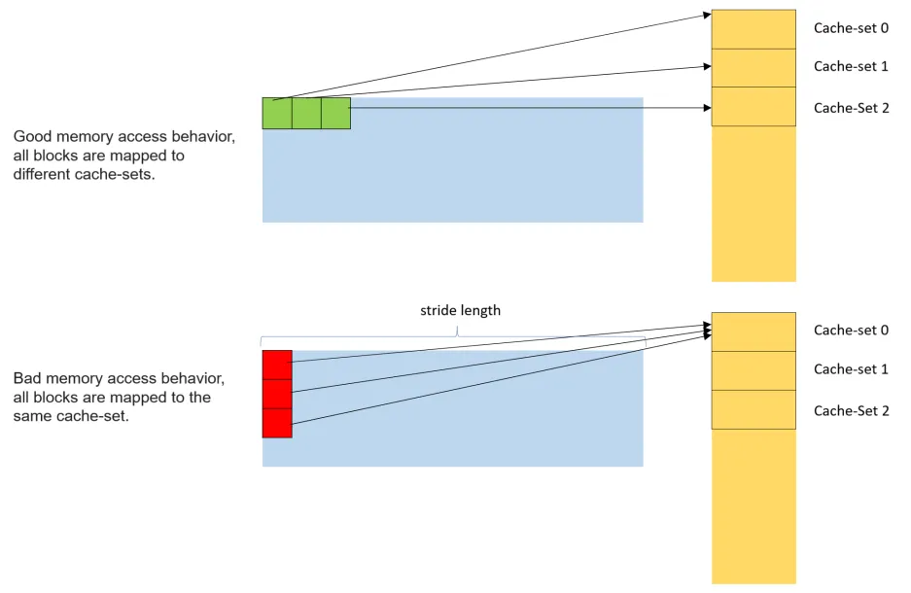
Intel CPU Inference
Transformers-Accelerated Libraries
3D Inference
Intel Xeon CPU中
cache-line的大小为64Byte
Cache Issues

Slide 25
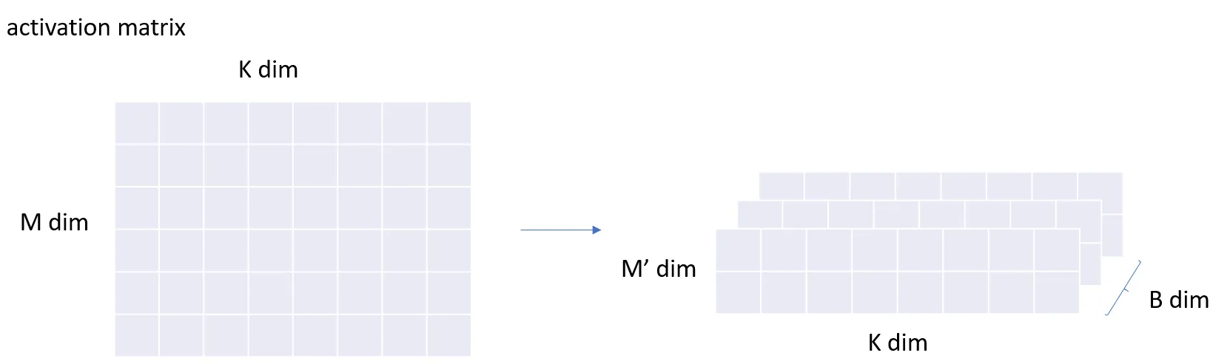
Intel CPU Inference
Transformers-Accelerated Libraries
SPMM_VNNI 3D Inference

Slide 26
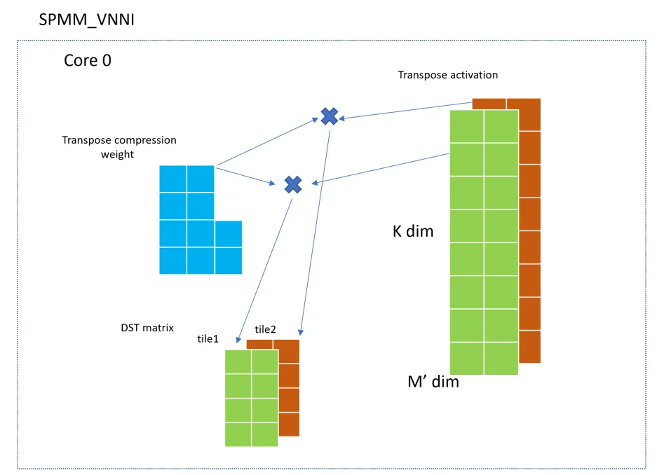
Intel CPU Inference
Transformers-Accelerated Libraries
SPMM_VNNI 3D Inference

Slide 27
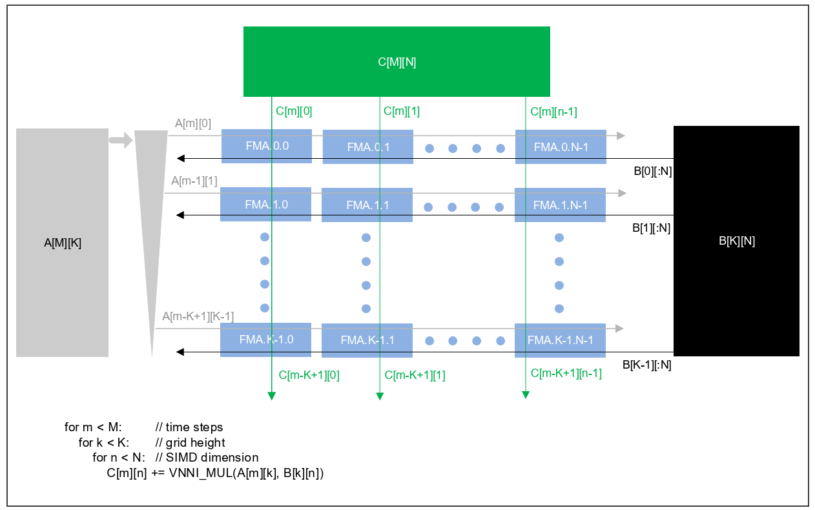
Intel CPU Inference
Transformers-Accelerated Libraries
AMX阵列是一个二维阵列，一次完成一个向量矩阵乘C[1][N]+=A[1][K]*B[K][N]
AMX阵列是一个脉动阵列，脉动方向从Top-to-Down
时间轴 | 对应阵列行 | 累加和的脉动过程 | 配套的A输入 | 固定的B输入
Time0 | Row0 | C[m-K+1][0] | A[m-K+1][0] | B[0][:N]
Time1 | Row1 | C[m-K+1][0] | A[m-K+1][1] | B[1][:N]
Time2 | Row2 | C[m-K+1][0] | A[m-K+1][2] | B[2][:N]
Time3 | Row3 | C[m-K+1][0] | A[m-K+1][3] | B[3][:N]
… | … | … | … | …
TimeK-1 | RowK-1 | C[m-K+1][0] | A[m-K+1][K-1] | B[K-1][:N]
一条TMUL指令完成了一个矩阵乘加C[M][N] += A[M][K] * B[K][N]

Slide 28
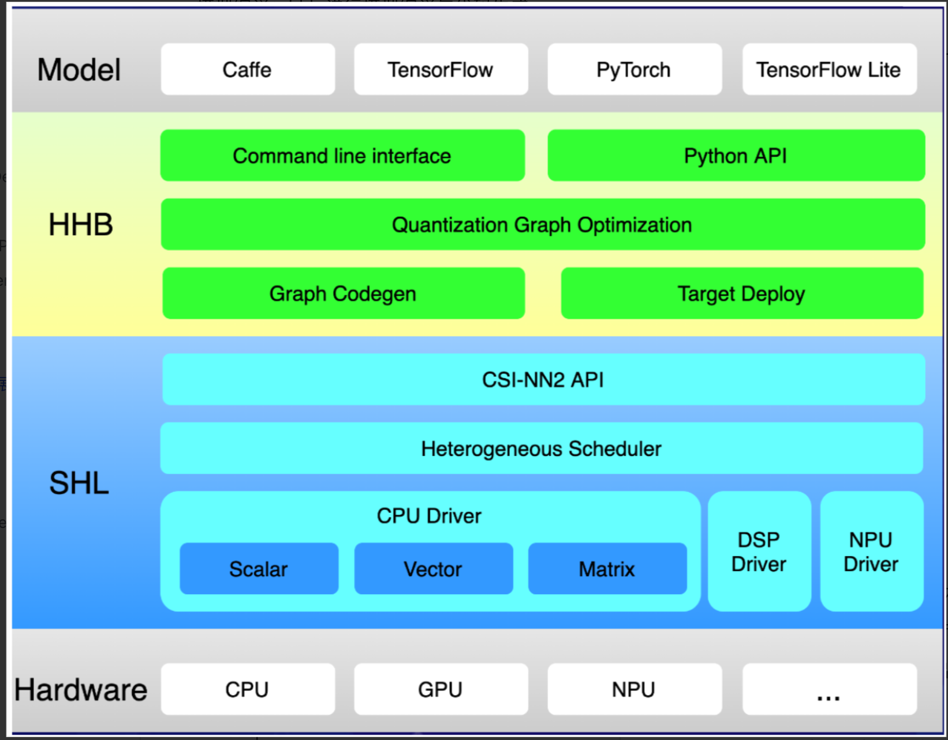
T-HEAD RISC-V Matrix Extension
T-HEAD目前开源的RISCV Core：
OpenE902、OpenE906、OpenC906、OpenC910
玄铁C907首次实现Matrix Extension(暂未开源)
T-HEAD结合RISC-V Matrix Extension的端到端的流程
HHB：AI模型编译
T-Head 的 RISC-V gcc 工具链
链接SHL RVM AI高性能计算库

Slide 29
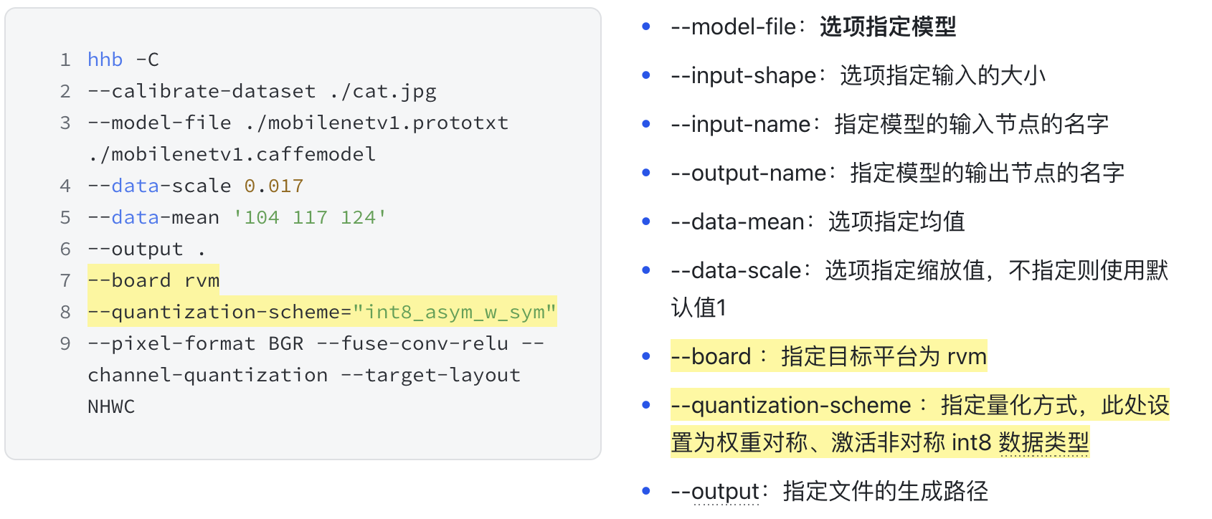
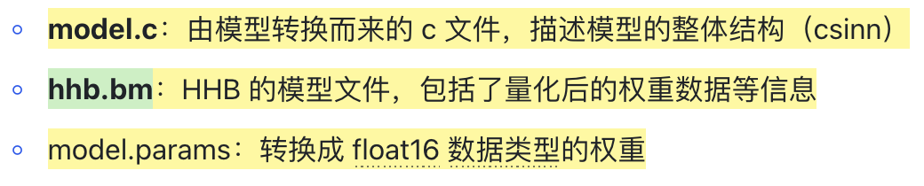
T-HEAD RISC-V Matrix Extension
RISC-V Matrix Extension End-to-End pipeline
HHB
另：
HHB 当前主要支持 4 种不同的模型格式​：caffemodel（Caffe）、pb（TensorFlow）、tflite 、onnx​
对python 提供接口
输出文件：Model-->C文件

Slide 30
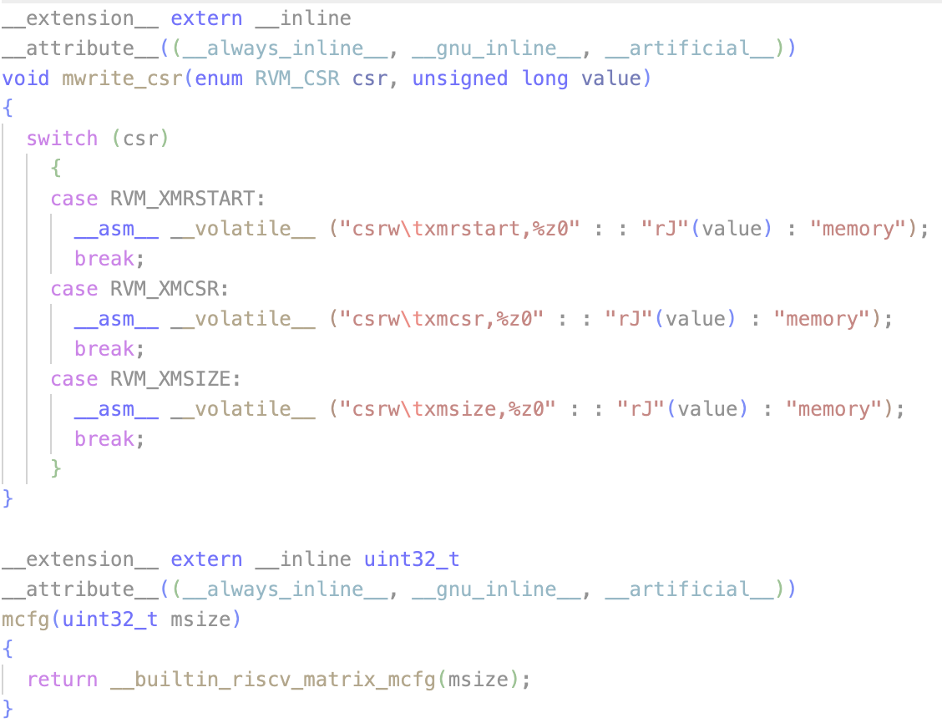
T-HEAD RISC-V Matrix Extension
RISC-V Matrix Extension End-to-End pipeline
SHL
SHL中matrix extension 库
shl/include/shl_thead_rvm
#include <riscv_matrix.h>

Slide 31
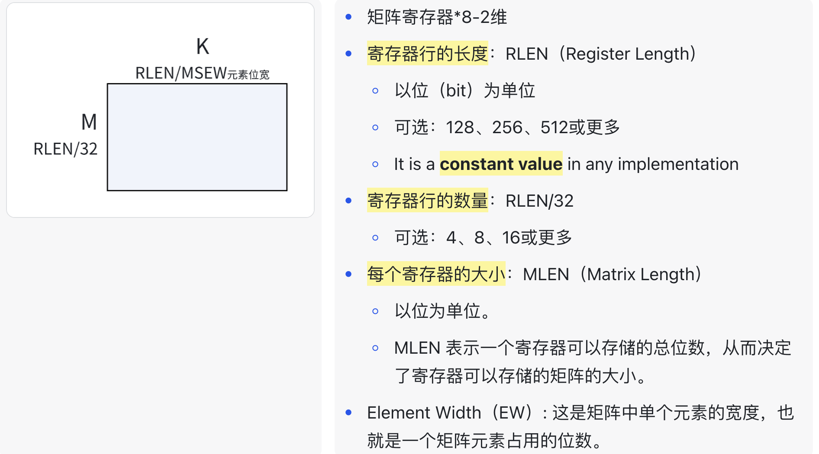
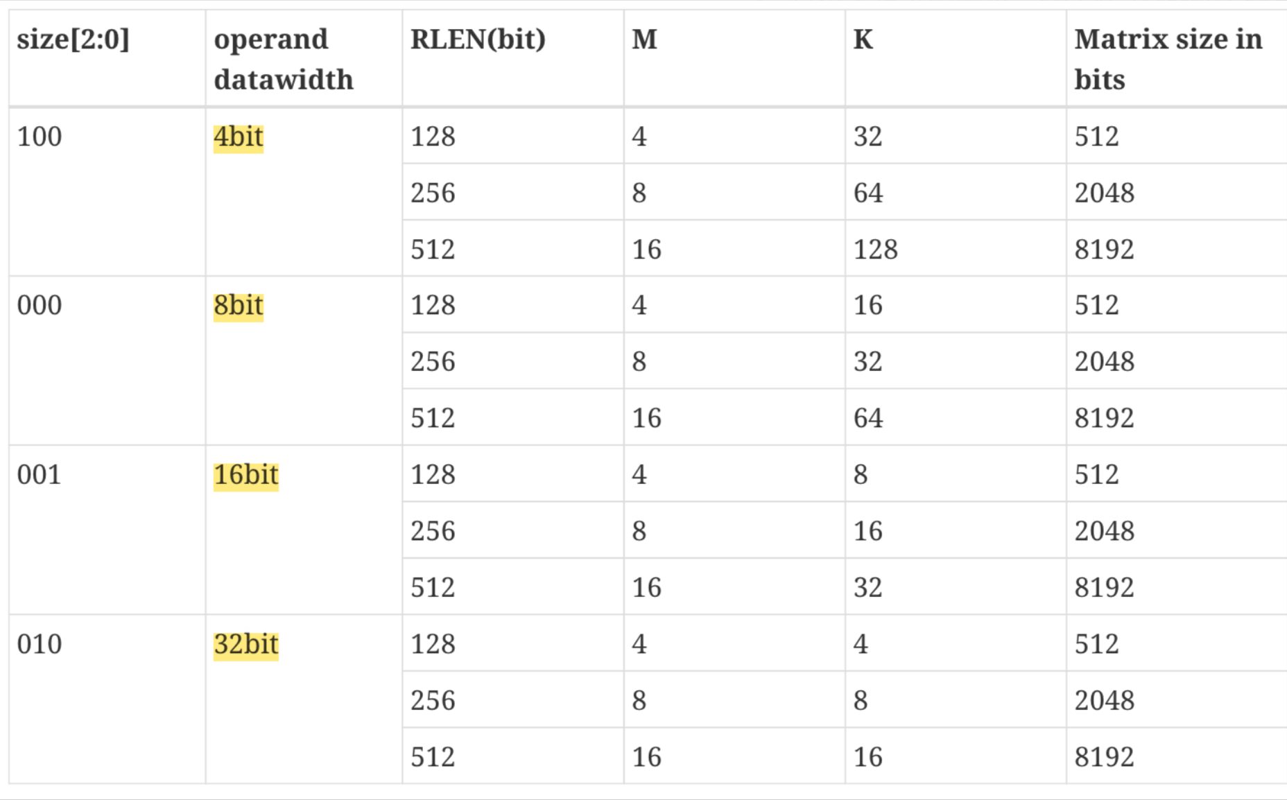
T-HEAD RISC-V Matrix Extension
8个 two-dimensional matrix registers 6个 CSRs
RLEN常数：支持矩阵扩展的 hart（硬件线程）定义一个 RLEN 常数，表示矩阵寄存器中一行的位宽

Slide 32
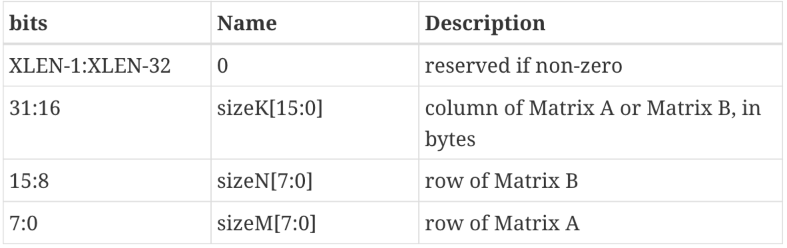
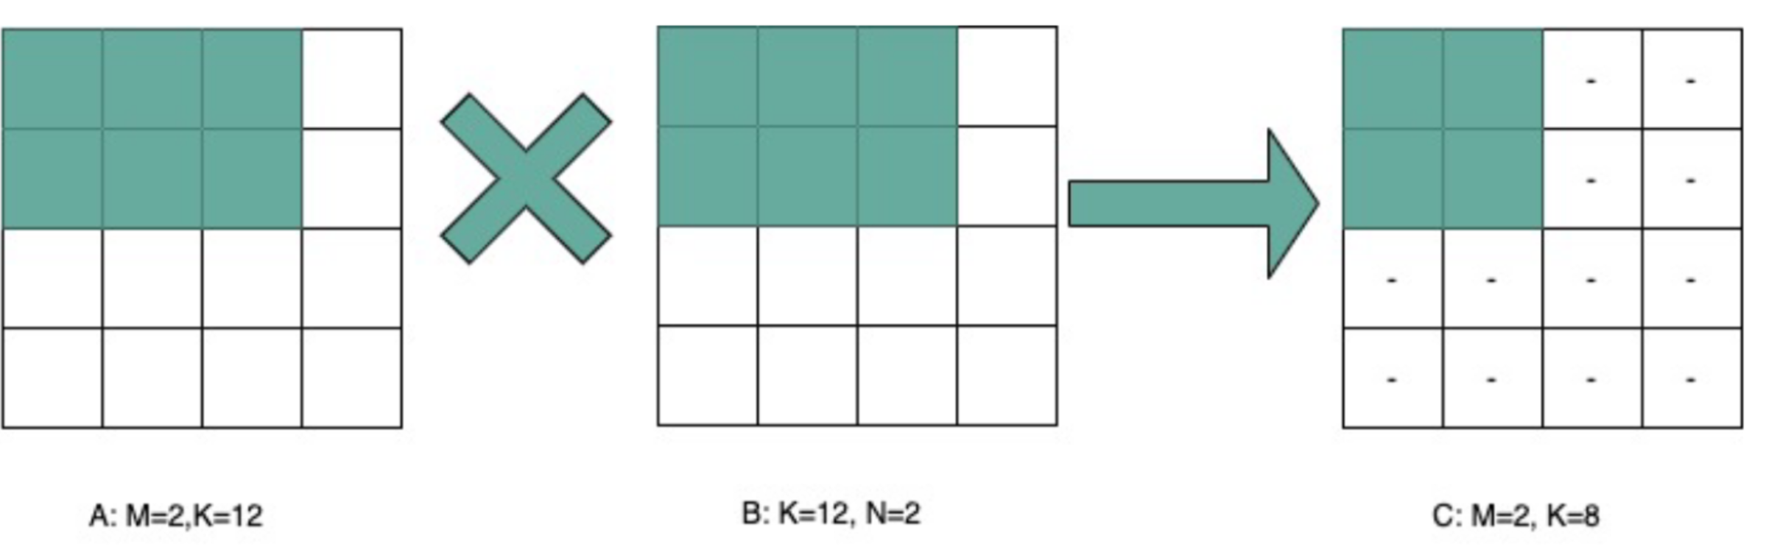
T-HEAD RISC-V Matrix Extension
Matrix size configure
如果小于寄存器大小：
配置：sizeM=2 / sizeK=12 / sizeN=2配置
MatrixA(2x3) x MatrixB^T(2x3)+MatrixC(2x2)
只有绿色块的元素会被指令使用或更新

Slide 33
T-HEAD RISC-V Matrix Extension
Matrix Start Row--xmrstart
可读可写
the first matrix row index to be executed by a matrix load/store instruction

Slide 34
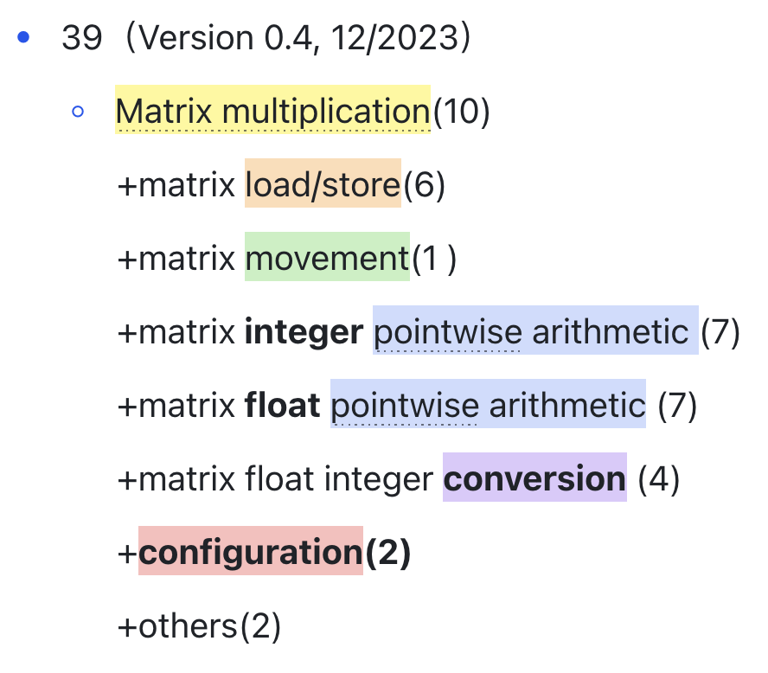
T-HEAD RISC-V Matrix Extension
Instructions

Slide 35
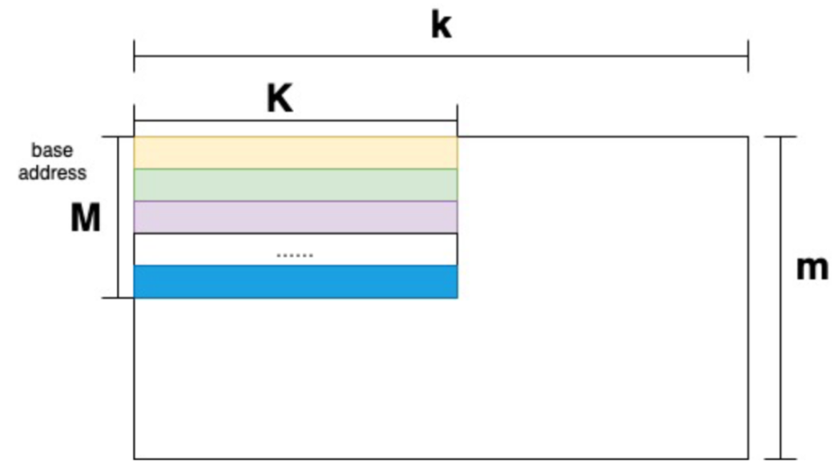
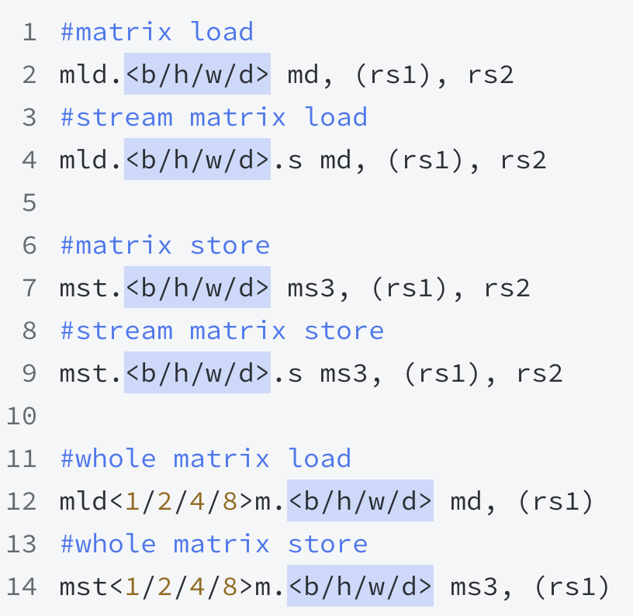
T-HEAD RISC-V Matrix Extension
Instructions----Matrix Load/Store
Matrix Shape（MxK）
M=sizeM ⇐ RLEN/32
K=sizeK/元素大小(以字节为单位)
sizeK ⇐ RLEN/8
元素数据宽度：<b/h/w/d> 字节、半字、字、双字
其他数据宽度保留
Base address：（rs1）
Row stride in byte：rs2
目标寄存器索引和源寄存器索引 md/ms3
Normal
受到矩阵尺寸配置的影响，可根据配置大小load/store
Whole register load/store
始终 load/store整个矩阵寄存器的数据
sizeM = RLEN/32，sizeK = RLEN/8
Stream 流式内存访问
Notes:
Matrix Shape（MxK）
M=sizeM ⇐ RLEN/32
K=sizeK/元素大小(以字节为单位)
sizeK ⇐ RLEN/8
PS: 如果 sizeM < RLEN/32 或 sizeK < RLEN/8，那么在加载时矩阵寄存器中行索引大于 sizeM 或列索引大于 (sizeK/元素大小) 的数据将被置零，在存储时不写入内存

Slide 36
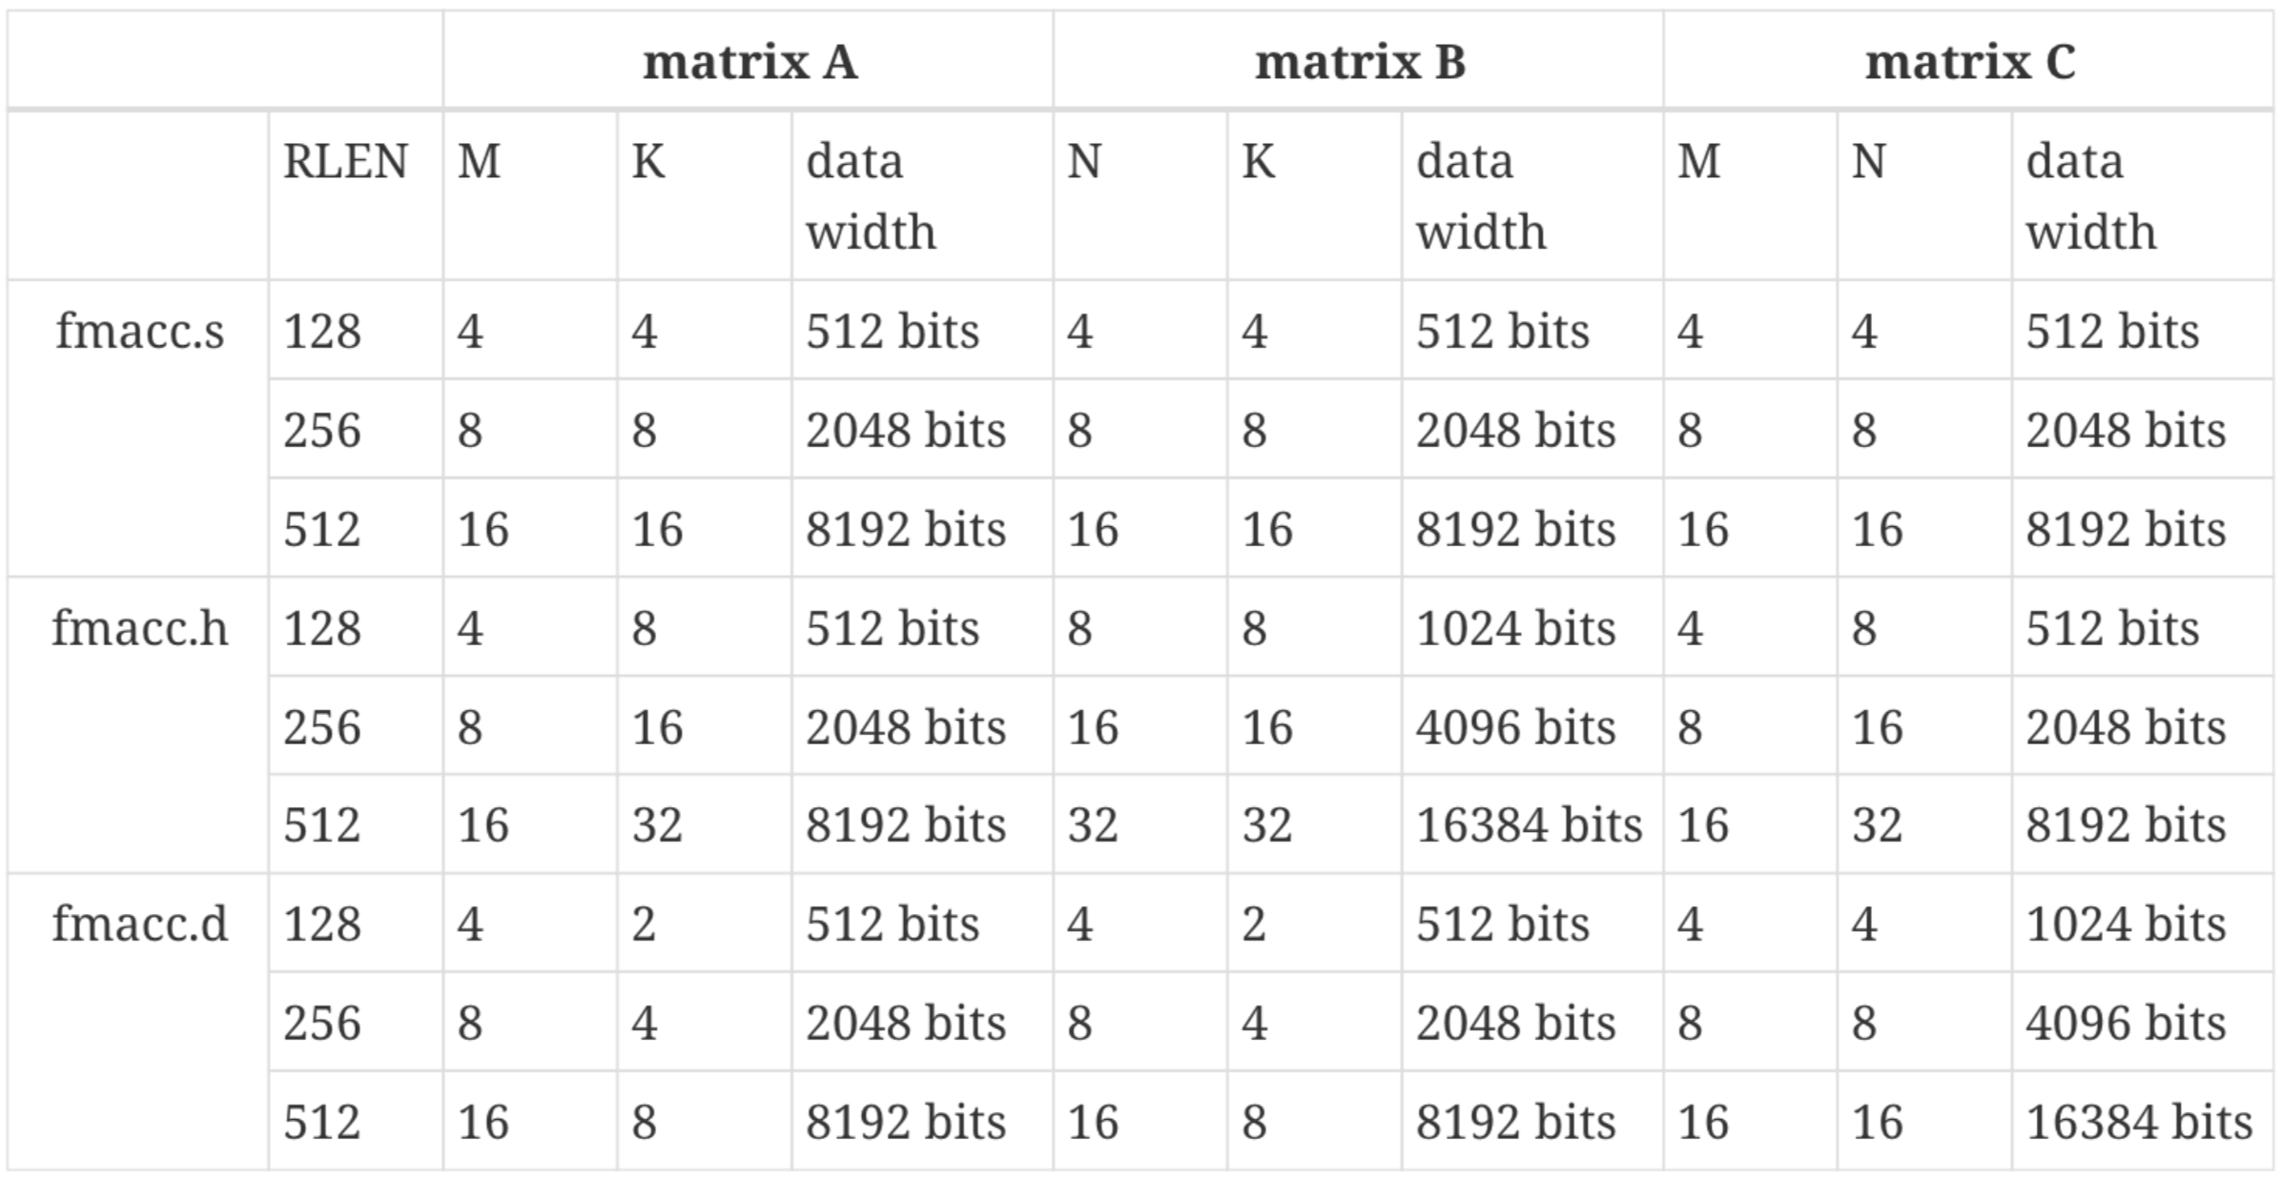
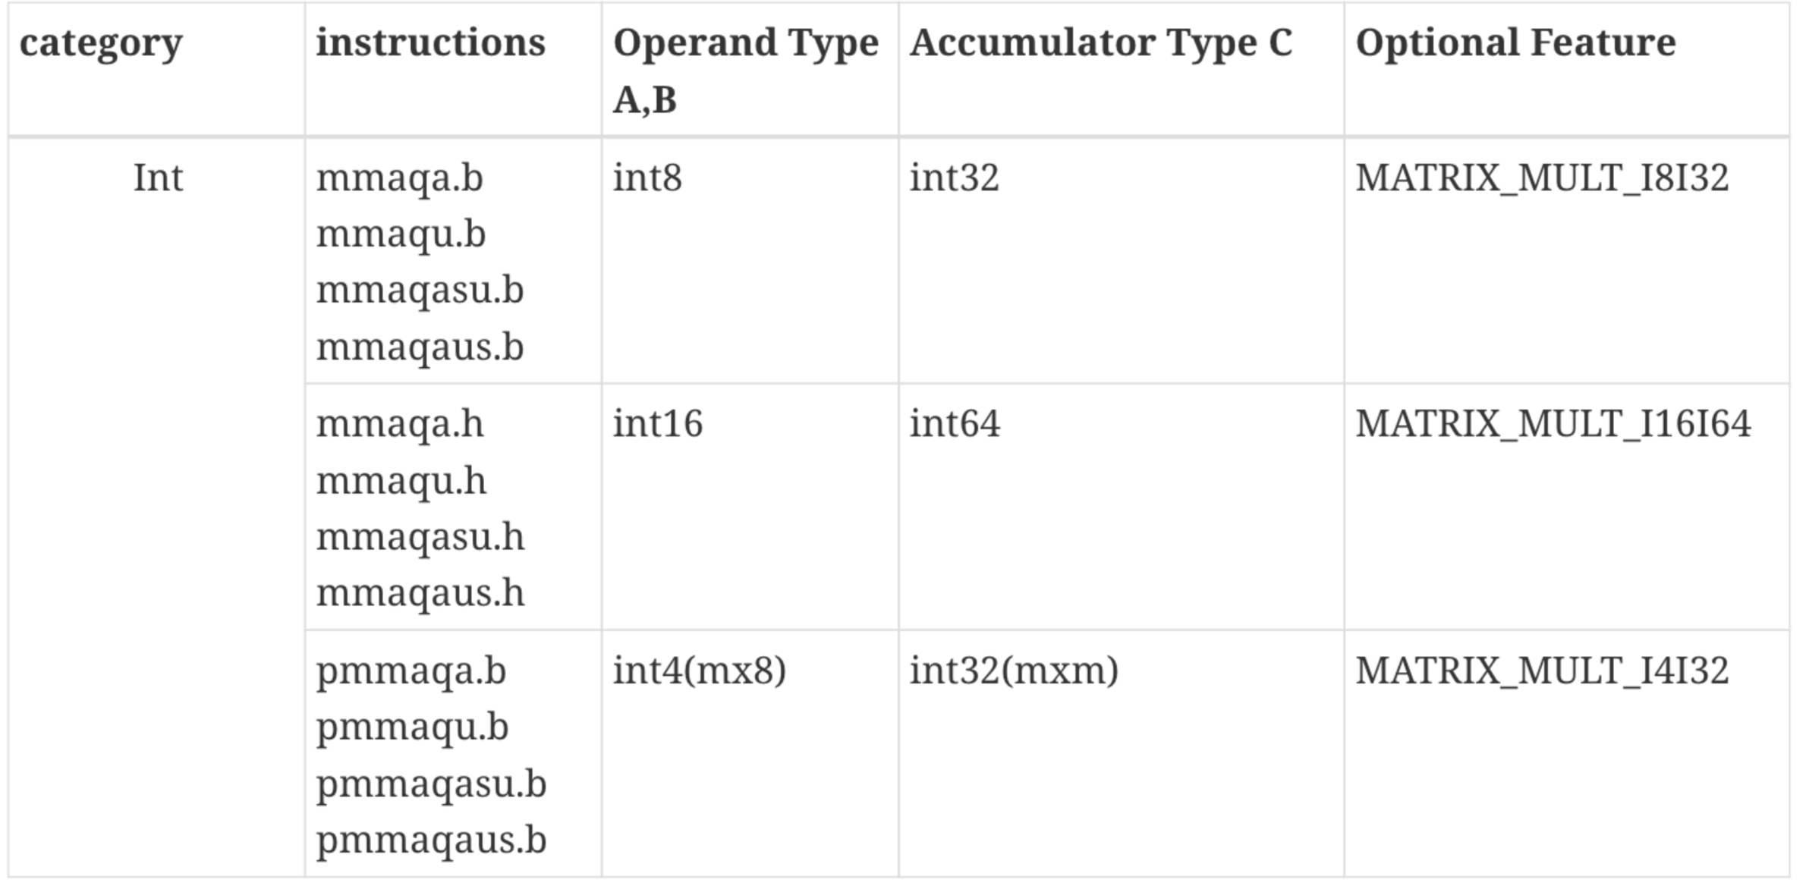
T-HEAD RISC-V Matrix Extension
Instructions----Matrix multiplication
矩阵A（尺寸为MxK）和矩阵B（尺寸为NxK）
由ms1和ms2指定的矩阵寄存器中取出
将A[M][K]与B[N][K]的转置相乘的结果累加到由md寄存器指定的矩阵C(MxN)中
输出将覆盖累加寄存器C
int4
int8：mmaqa.b
int16：mmaqa.h
Standard Matrix Extensions：bf16和int4
fp16/bf16 float： fmmacc.h
fp32 float ：fmmacc.s
fp64 float：fmmacc.d

Slide 37
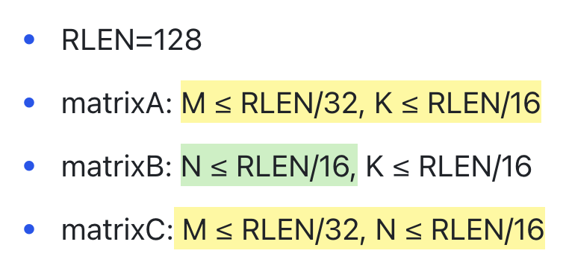
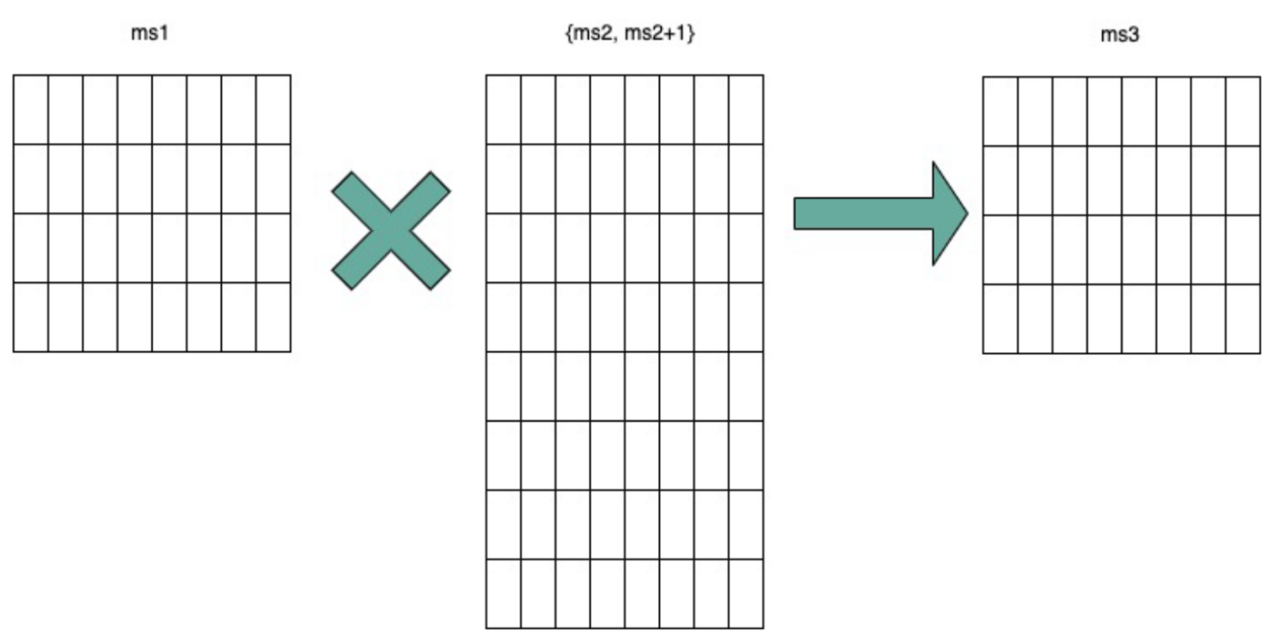
T-HEAD RISC-V Matrix Extension
Instructions----Matrix multiplication---对齐&矩阵大小
Float Matrix Multiplication(non-widen)
fmmacc.h: fp16/bf16浮点
A，C matrix size 设定的前提下，为了对齐：
matrix B的总数据是matrix A和C的两倍，使用两个矩阵寄存器（寄存器对）：ms2和ms2+1

Slide 38
RISC-V Matrix Extension for 1 bit with LLM
面向量化后的1 bit LLM进行CPU推理加速
进行软硬件协同的设计
基于RISC-V Matrix Extension进行1bit 相关指令的扩展

Slide 39
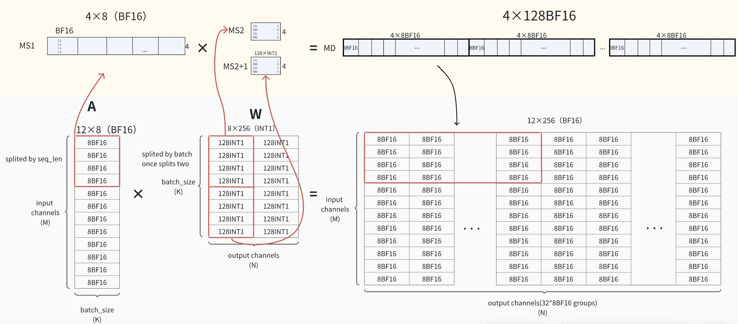
RISC-V Matrix Extension for 1 bit with LLM
1条指令
矩阵分块
RLEN=128

Slide 40
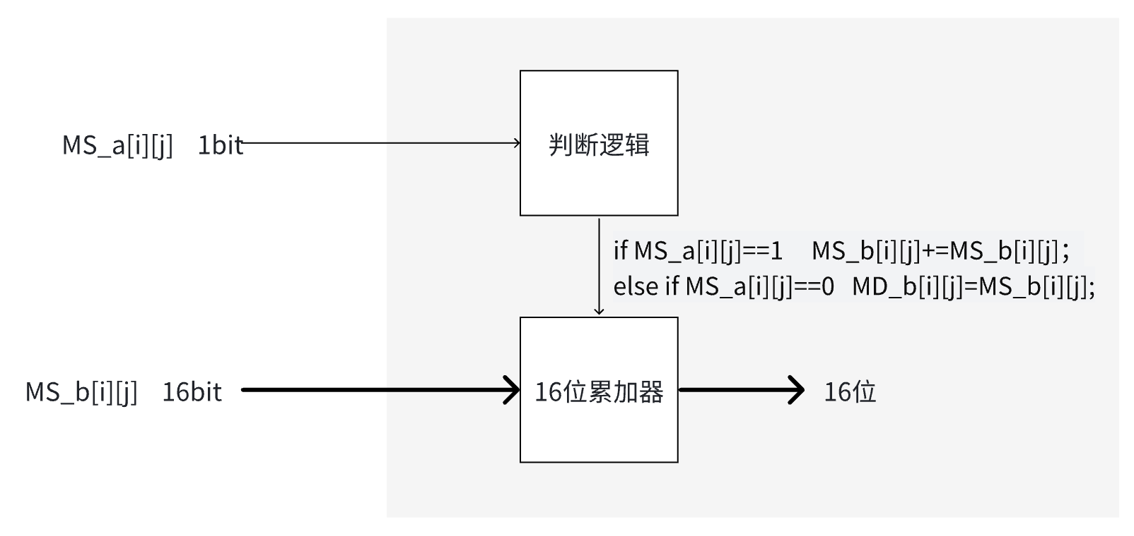
RISC-V Matrix Extension for 1 bit with LLM
1条指令中

Slide 41
RISC-V Matrix Extension for 1 bit with LLM
Problems
混合精度和矩阵分块 只有8个matrix reg
If 进一步分块
通过不去填满1bit寄存器来限定寄存器数量---->1bit寄存器中大量reg空间无意义
当前THEAD前端：HHB能否支持LLM的转换？[WIP]
是否会对LLM推理速度进行加速，性能基本保持?
指令效率与功能的tradeoff。

Slide 42
THANK YOU
王梦娜 曾子瑄
2024.04.27
Notes:
照片为学生拍摄的礼堂

